Slide 1


Javascript avancé Module 5 – Angular (init.)

Slide 2

Comprendre les bases d’Angular
Javascript avancé
OBJECTIFS
OBJECTIFS
Utiliser des services avec Angular
Contacter une API

Slide 3

Présentation
Javascript avancé
SOMMAIRE
SOMMAIRE
Command Line Interface
Maquette et composants
Directives
Services
API

Slide 4
Javascript avancé
Angular
Présentation

Slide 5

Historique
Nom tiré des angular brackets <>
En 2010 : AngularJs basé sur Javascript
Depuis 2016 : Angular v2+ basé sur Typescript
Réécriture et refonte totale
https://angular.io
Notes:
Créer par google
AngularJS est fondé sur l'idée que la programmation déclarative doit être utilisée pour construire les interfaces utilisateurs et les composants logiciels de câblage

Slide 6
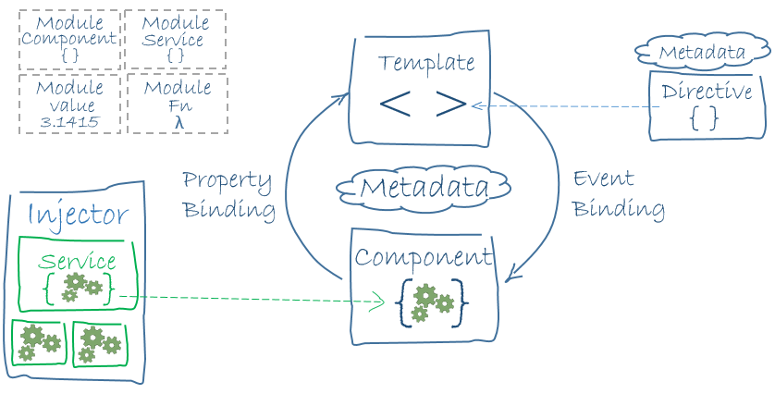
Architecture
Notes:
Architecture basée sur les composants :
Angular adopte une architecture basée sur les composants. Les composants sont les blocs de construction fondamentaux de l'application.
Chaque composant est associé à une vue et à un contrôleur. La vue définit la structure HTML de la composante, tandis que le contrôleur (géré par TypeScript) définit le comportement.
Binding de données :
Angular prend en charge la liaison bidirectionnelle de données, ce qui signifie que les modifications dans l'interface utilisateur sont automatiquement reflétées dans le modèle, et vice ver
Module :
Les applications Angular sont organisées en modules. Un module est un regroupement logique de composants, services, directives, etc.
Directives :
Les directives permettent d'ajouter un comportement dynamique aux éléments HTML. Angular fournit des directives intégrées telles que ngIf, ngFor, etc.
ervices :
Les services sont des objets réutilisables qui effectuent des tâches spécifiques, comme la gestion des données, l'accès aux API, etc.
Les services sont injectés dans les composants via le système d'injection de dépendances.
Injection de dépendances :
Angular utilise un système d'injection de dépendances pour gérer la création et la gestion des dépendances entre les composants et les services.

Slide 7
Javascript avancé
Angular
Command Line Interface

Slide 8

Angular CLI
Utilitaire en ligne de commande
Permet de :
Créer un projet
Tester un projet
Lancer un serveur web de développement
Construire la version en production
https://github.com/angular/angular-cli
Notes:
Angular CLI , signifiant command line interface et un outil en ligne de commande qui facilite le processus de développement, de déploiement et de gestion de projets Angular.
A partir d'un interpreteur de commande vous allez pouvoir les lancer

Slide 9
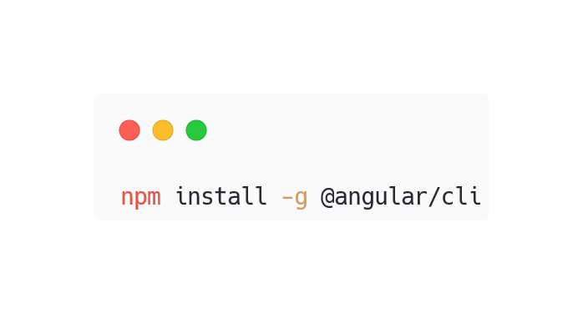
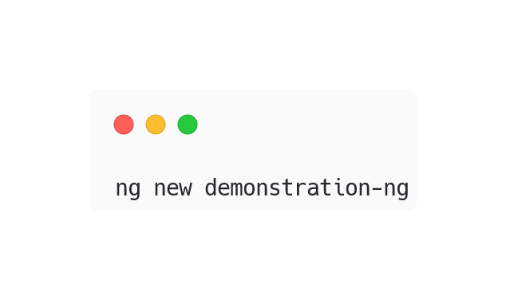
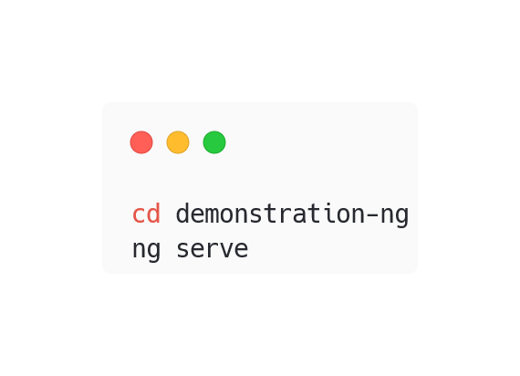
Commandes du CLI
Installation
Création d’un projet
Visualisation d’un projet

Slide 10
Javascript avancé
Angular
Maquette

Slide 11

Maquette
Combien de parties différentes sur cette maquette ?
1, 2, 3, 4, 5, 6, 7 ?

Slide 12
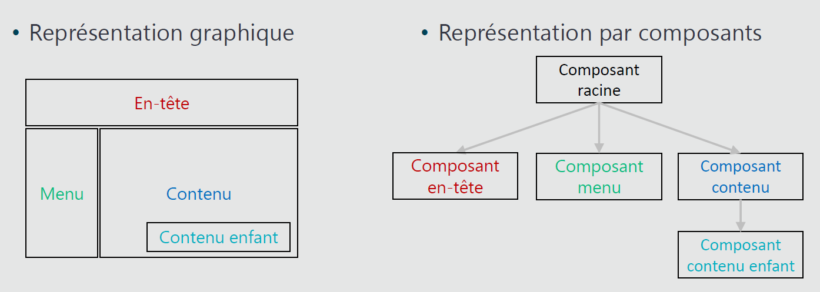
Maquette

Slide 13
Javascript avancé
Angular
Composants

Slide 14
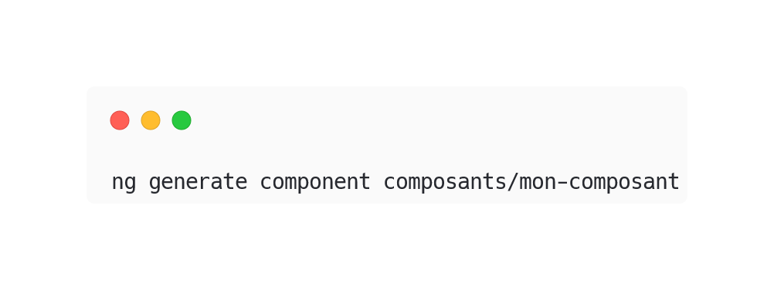
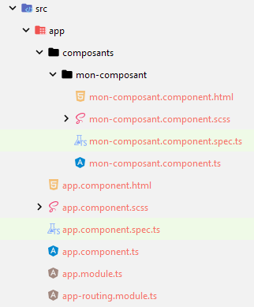
Créer un composant
Un composant est un dossier contenant :
Un fichier Typescript
Un fichier de style
Un fichier HTML
Un fichier de tests unitaires

Slide 15
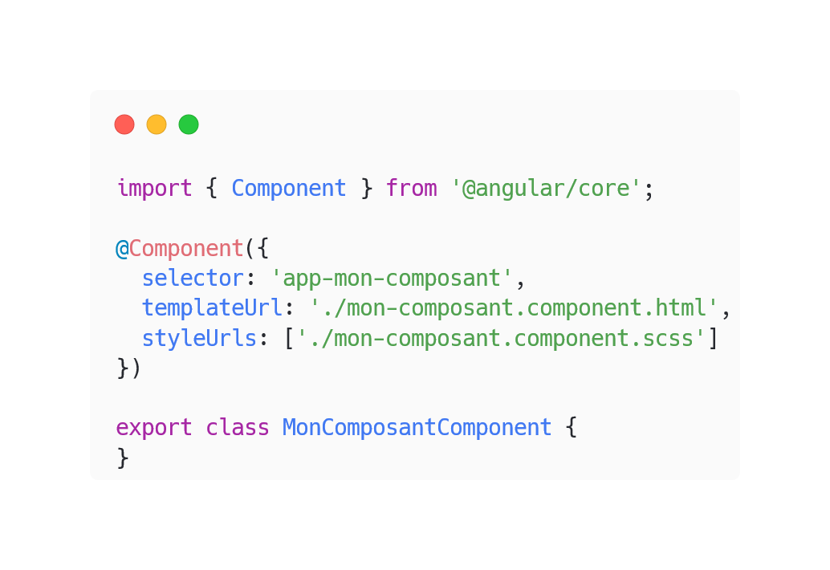
Typescript

Slide 16
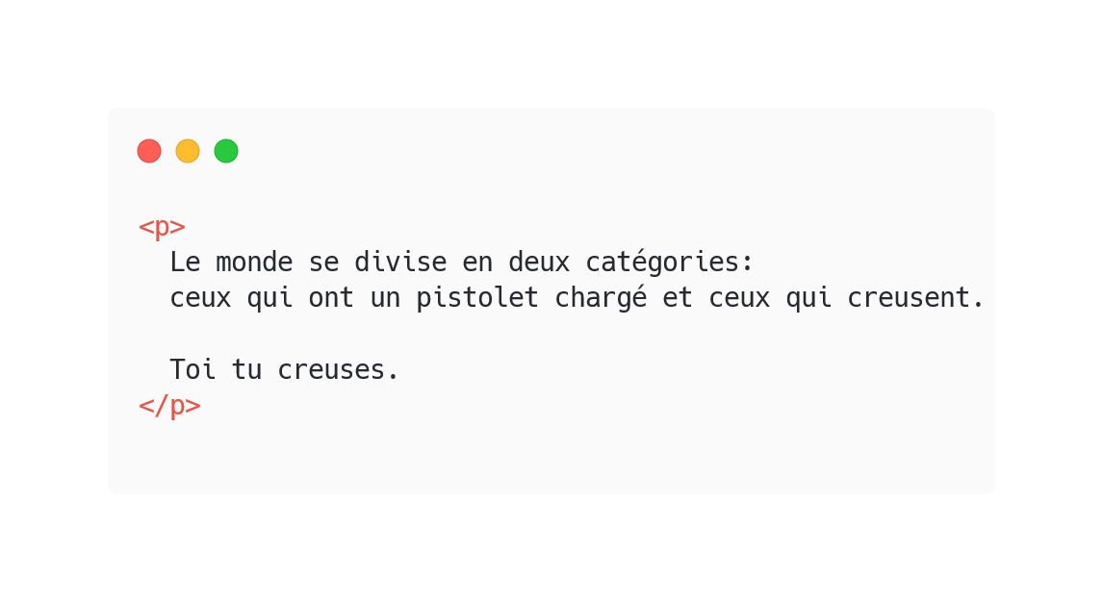
HTML

Slide 17
Javascript avancé
Angular
Liaisons entre composants et HTML

Slide 18
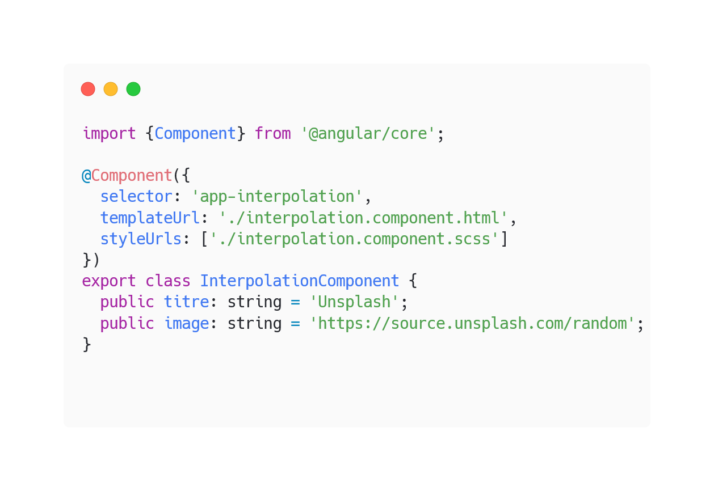
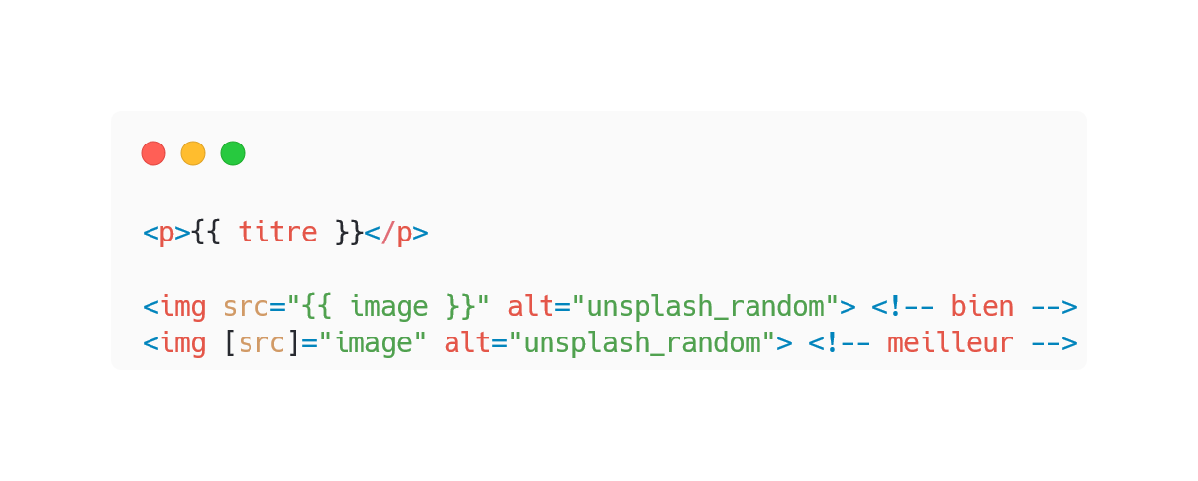
Composant => template

Slide 19
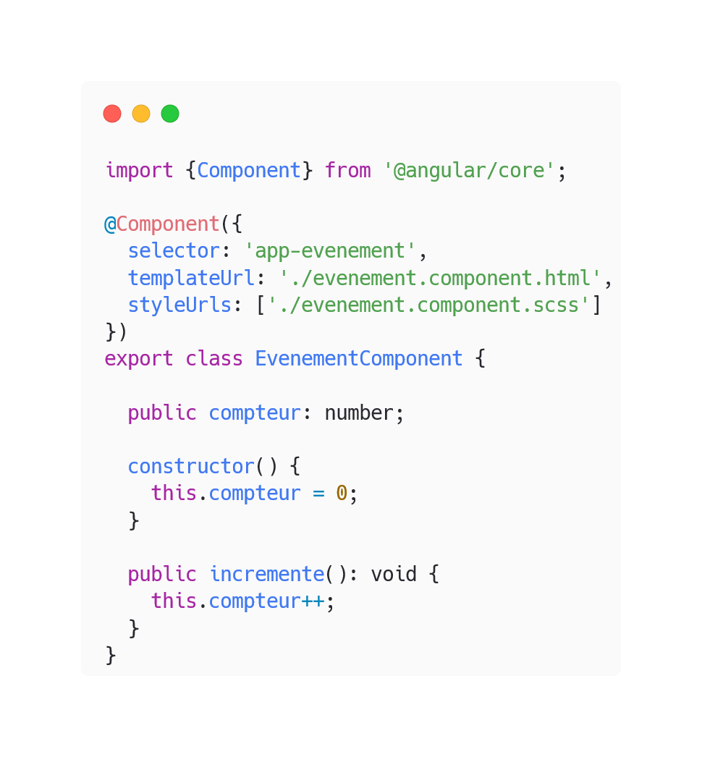
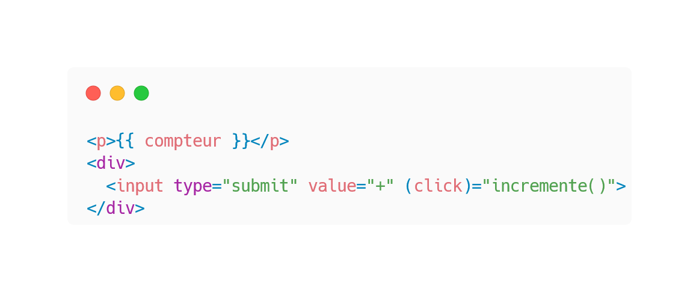
Template => composant

Slide 20
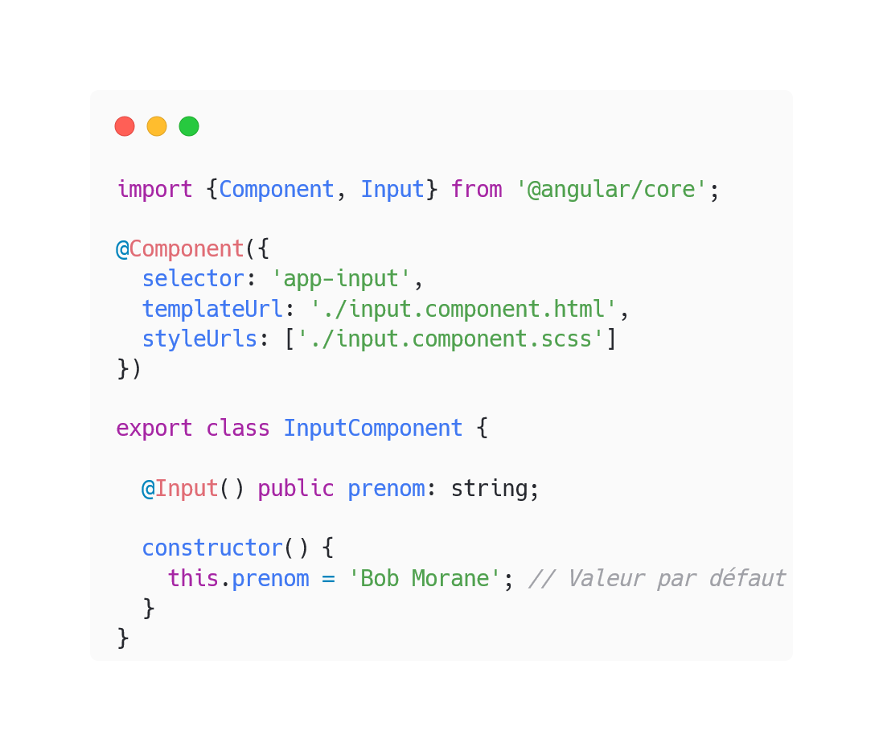
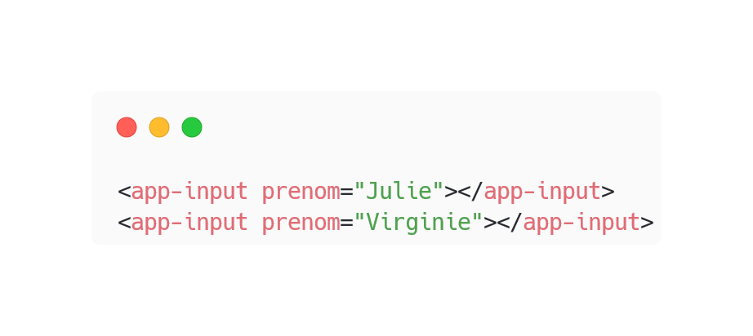
Paramètre d’entrée

Slide 21
Javascript avancé
Angular
Directives

Slide 22
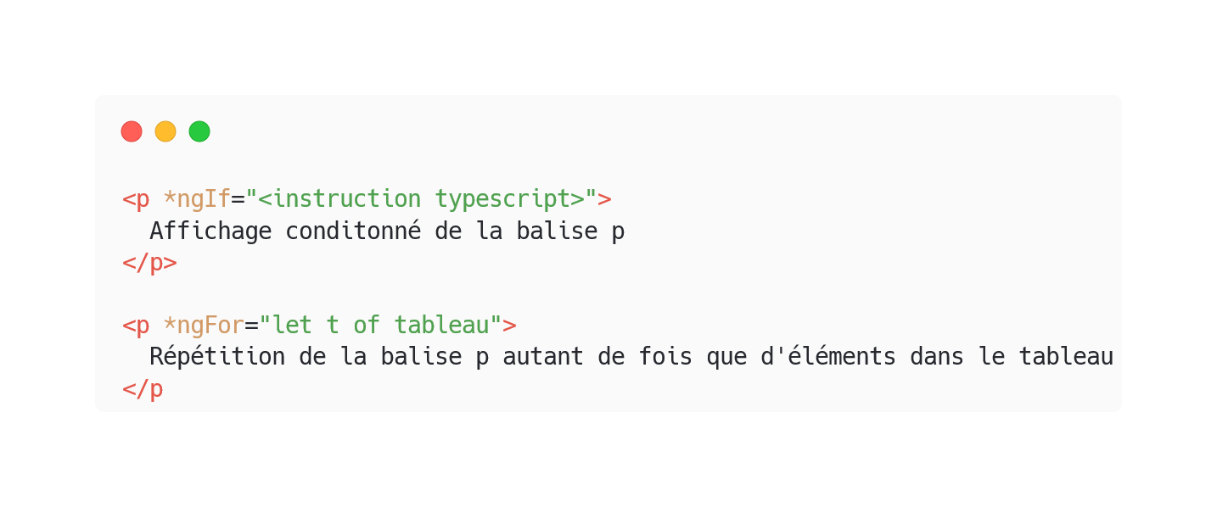
*ngIf et *ngFor
Les directives modifient la structure d’un document
*ngIf
*ngFor

Slide 23
Javascript avancé
Angular
Routage

Slide 24
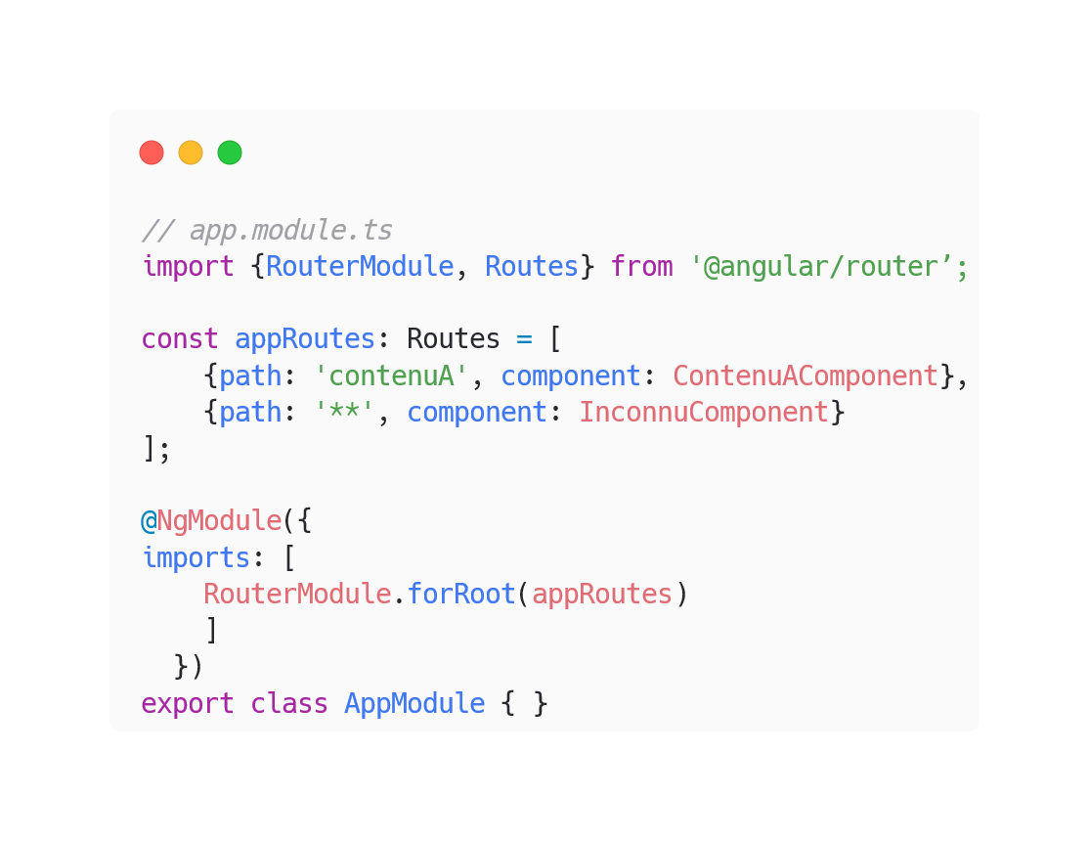
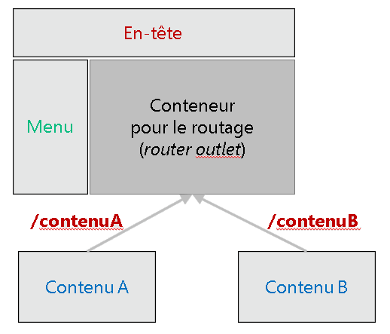
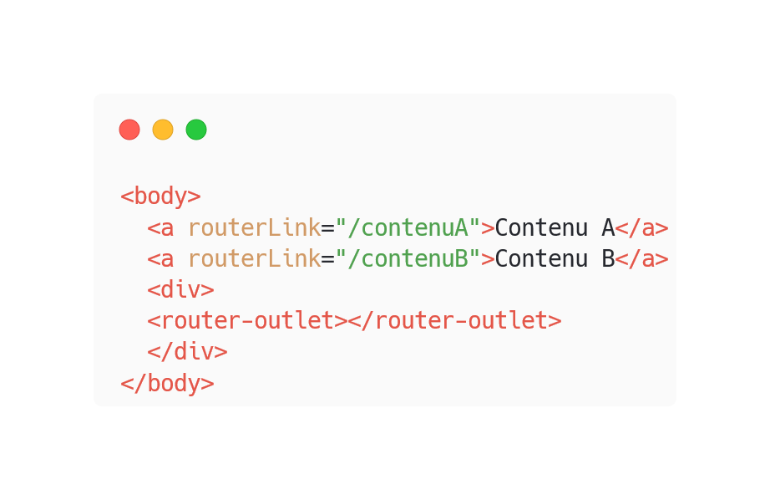
Routage

Slide 25
Composants Angular

Slide 26
Pokemon Partie 1 & 2

Slide 27
Javascript avancé
Angular
Services

Slide 28
Les services
Les services gèrent les traitements métier
Récupération d’informations sur le serveur
Authentification
Validation
Log
…
L’objectif est d’augmenter la modularité de l’application Angular.

Slide 29
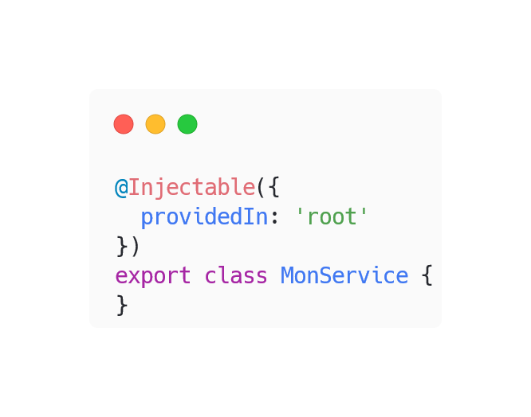
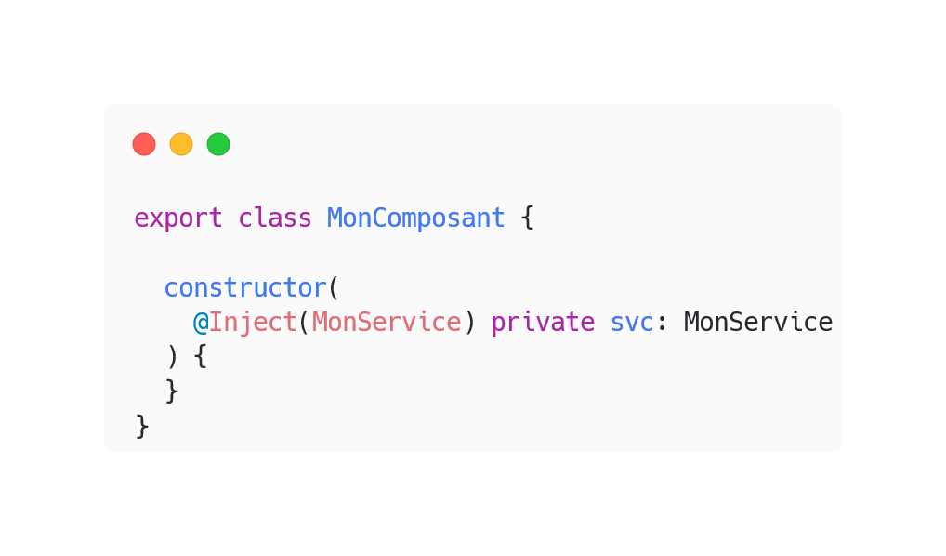
Services

Slide 30
Services

Slide 31
Javascript avancé
Angular
API REST

Slide 32
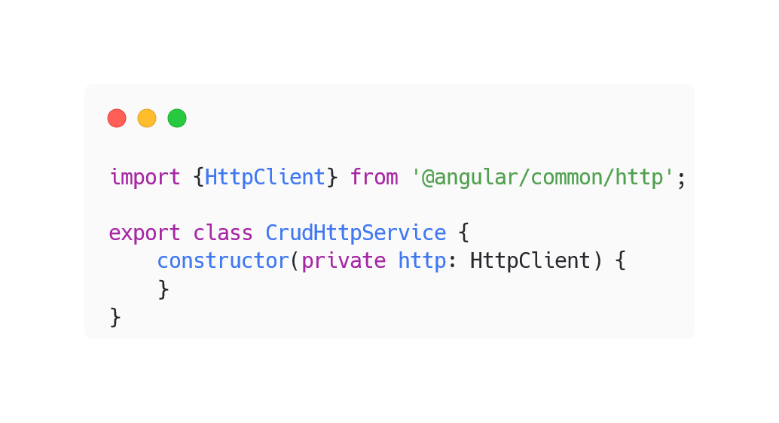
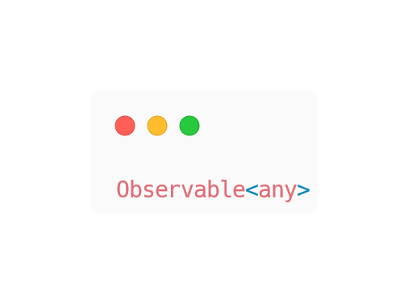
API REST
Interroger un serveur web
HttpClient
Traitement asynchrone

Slide 33
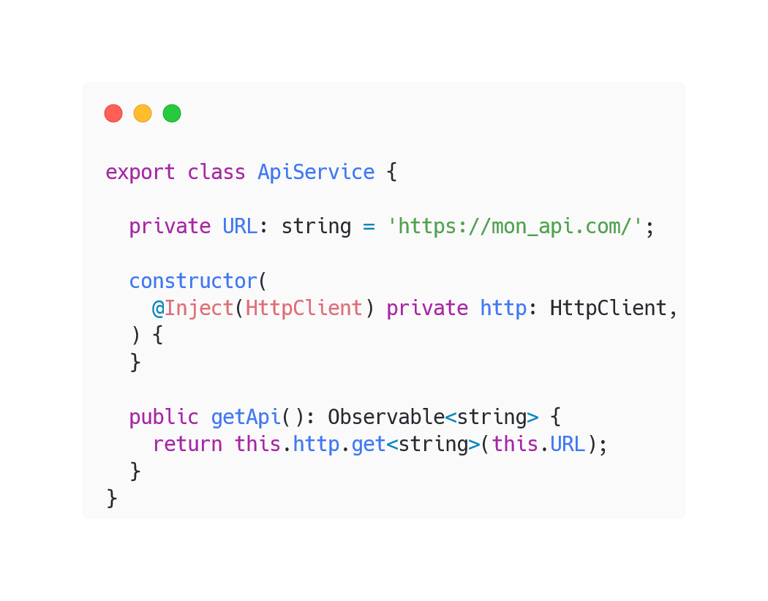
Api
C’est grâce à HTTPClient qu’une requête est exécutée :

Slide 34
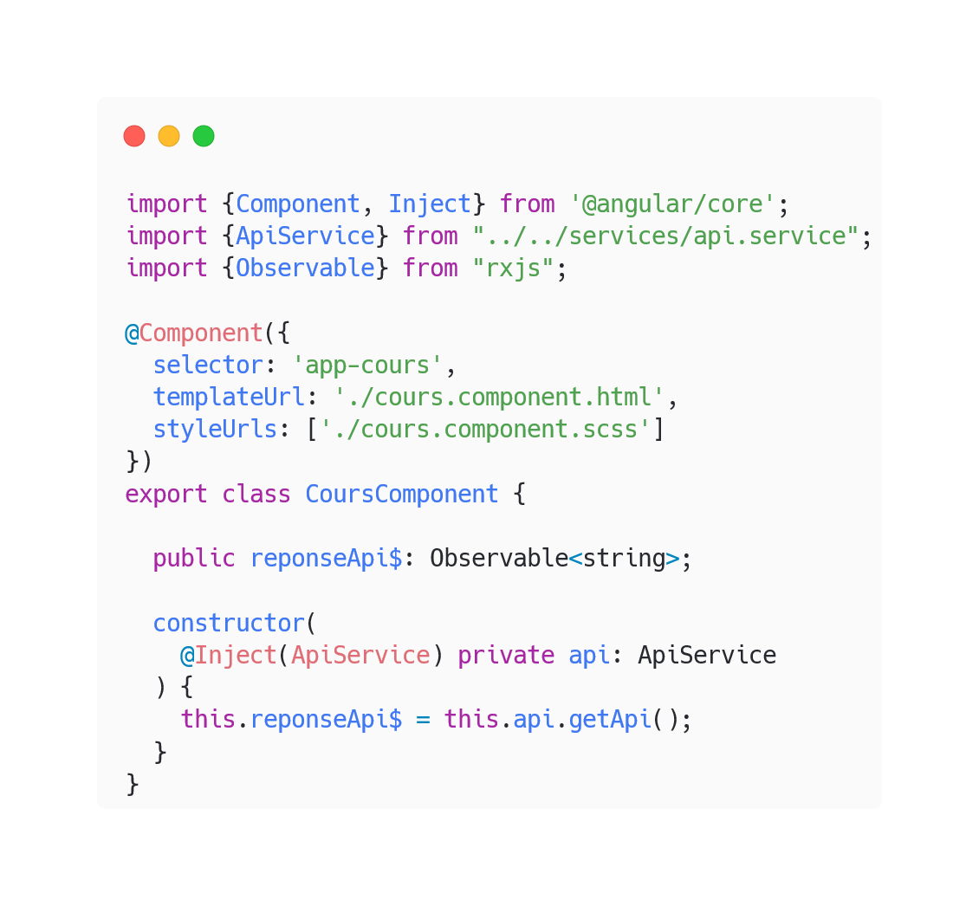
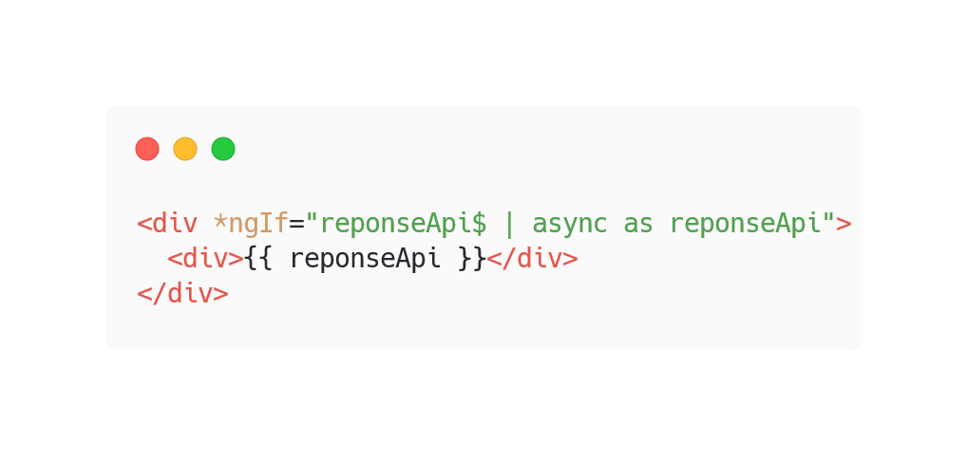
Observable et HTML

Slide 35
HttpClient

Slide 36
Pokemon Partie 3 & 4

Slide 37
Javascript avancé
Angular
Conclusion
Vous connaissez les bases d’Angular
Vous savez utiliser des services
Vous savez contacter une API et traiter les données

